Slide 1


COMPANY
LOGO
2018
求职基本礼仪
主讲人： 讲师：
2018-6-27
CEREMONY
The dynamic PPT template for basic etiquette for job hunting

Slide 2

目录
WORKPLACE ETIQUETTE
CONTENTS
职场礼仪
礼仪和求职礼仪
职场礼仪，是指人们在职业场所中应当遵循的一系列礼仪规范。学会这些礼仪规范，将使一个人的职业形象大为提高。职业形象包括内在的和外在的两种主要因素，而每一个职场人都需要树立塑造并维护自我职业形象的意识。
求职服饰礼仪
求职仪态礼仪
了解、掌握并恰当地应用职场礼仪有助于完善和维护职场人的职业形象，会使你在工作中左右逢源，使你的事业蒸蒸日上。做一个成功职业人。成功的职业生涯并不意味着你要才华横溢，更重要的是在工作中你要有一定的职场技巧，用一种恰当合理方式与人沟通和交流，这样你才能在职场中赢得别人的尊重。才能在职场中获胜。
求职沟通礼仪

Slide 3

COMPANY
LOGO
PART ONE
礼仪和求职礼仪
何为礼仪
礼仪的重要性
礼仪的主要内容
礼仪的基本理念
CEREMONY
职场礼仪
求职礼仪
第一印象
职场礼仪，是指人们在职业场所中应当遵循的一系列礼仪规范。学会这些礼仪规范，将使一个人的职业形象大为提高。职业形象包括内在的和外在的两种主要因素，而每一个职场人都需要树立塑造并维护自我职业形象的意识。
The dynamic PPT template for basic etiquette for job hunting

Slide 4
01
何为礼仪
礼
礼：一种道德规范，即尊重。（孔子：“礼者，敬人也。”)
仪
仪：恰到好处的向别人表示尊重的具体形式。
礼仪是人际交往的艺术；
礼仪是有效的沟通技巧；
礼仪是约定俗成的行为规范。
A
B
C

Slide 5
01
礼仪的重要性
夫礼者，所以定亲疏，决嫌疑，别同异，明是非。
不学礼，无以立！
—— 孔子
01
02
03
04
05
礼仪是人际关系的润滑剂、金钥匙。
人无礼则不生，事无礼则不成，国无礼则不宁。
礼者， 养也。
—— 荀子
内强素质
外塑形象
增进交往

Slide 6


01
礼仪的主要内容
01
02
形象设计
沟通技巧
职场礼仪，是指人们在职业场所中应当遵循的一系列礼仪规范。学会这些礼仪规范，将使一个人的职业形象大为提高。职业形象包括内在的和外在的两种主要因素，而每一个职场人都需要树立塑造并维护自我职业形象的意识。
职场礼仪，是指人们在职业场所中应当遵循的一系列礼仪规范。学会这些礼仪规范，将使一个人的职业形象大为提高。职业形象包括内在的和外在的两种主要因素，而每一个职场人都需要树立塑造并维护自我职业形象的意识。

Slide 7
01
礼仪的基本理念
礼仪是人们在社会交往活动中，为了相互尊重，在仪容、仪表、仪态、仪式、言谈举止等方面约定俗成的，共同认可的行为规范 。礼仪是对礼节、礼貌、仪态和仪式的统称。
尊重为本
01
礼节和仪式。这是传统的解释，“礼”字和“仪”字指的都是尊敬的方式，“礼”，多指个人性的；“仪”，则多指集体性的，像开幕式，阅兵式等，就是仪式。
善于表达
02
人们约定俗成，表示尊重的各种方式。这是现代通俗而简洁的解释，这里的方式分行动型和非行动性，像给老人让座等，就是行动型的，也就是尊重的形式，
形式规范
03
最简单的说，礼仪就是人类（大部分是中华民族）在日常交际中总结出来最不会伤人的话，虽说是不伤人，但是在网络上，有一些人不太喜欢这些客套话。

Slide 8
01
求职礼仪
01
礼仪的一种，它是在求职过程中，所表现出来的礼节和仪式。
02
求职面试是一个人与人沟通和交流的过程。
03
心理学家欧里.欧文斯：“大多数人录用的都是用人单位喜欢的，是最适合的人，而不是最优秀的人。”

Slide 9

01
第一印象
“首因效应”
“好的开始是成功的一半”
思考：
如何塑造完美的第一印象

Slide 10
01
影响第一印象形成的因素
  LEVEL 01
  LEVEL 02
  LEVEL 03
  10%
  40%
  50%
言谈举止
语气与声音
外貌与着装
言谈与举止（占10%）
言谈举止是一个人精神面
貌的体现。
语气与声音（占40%）
音调、语气、语速、节奏
都将影响第一印象的形成。
外貌与着装（占50%）
虽然美丽和魅力都很吸引
人，但二者的内涵差异很大。

Slide 11
COMPANY
LOGO
PART TWO
求职服饰礼仪
服饰礼仪重要性
服饰礼仪的原则
服的礼仪
饰的礼仪
CEREMONY
职场礼仪
职场礼仪，是指人们在职业场所中应当遵循的一系列礼仪规范。学会这些礼仪规范，将使一个人的职业形象大为提高。职业形象包括内在的和外在的两种主要因素，而每一个职场人都需要树立塑造并维护自我职业形象的意识。
The dynamic PPT template for basic etiquette for job hunting

Slide 12
02
服饰礼仪重要性
品位修养
职业形象
气质体现
97% 的人认为懂得并能展示外表魅力的人有更多升迁机会；93%的人相信在首次面试中，会由于不合适穿着而被拒绝；
92%的人认为不会选用不懂穿着的人做自己的助手。96%的人认为形象在公司雇人方面极其重要，尤其是你对那些要求可性度高的工作和与人打交道的工作，如市场、销售、金融等。形象影响个人收入，外表形象有魅力的律师收入高于其他同事的14%。
96%的人认为形象在公司雇人方面极其重要，尤其是你对那些要求可性度高的工作和与人打交道的工作，如市场、销售、金融等。
96%的人认为形象在公司雇人方面极其重要，尤其是你对那些要求可性度高的工作和与人打交道的工作，如市场、销售、金融等。

Slide 13
02
服饰礼仪的原则
着装的“TPO”原则
简洁大方
Time
整体协调
职场礼仪，是指人们在职业场所中应当遵循的一系列礼仪规范。学会这些礼仪规范，将使一个人的职业形象大为提高。职业形象包括内在的和外在的两种主要因素，而每一个职场人都需要树立塑造并维护自我职业形象的意识。
时间、季节、时令
职场礼仪，是指人们在职业场所中应当遵循的一系列礼仪规范。学会这些礼仪规范，将使一个人的职业形象大为提高。职业形象包括内在的和外在的两种主要因素，而每一个职场人都需要树立塑造并维护自我职业形象的意识。
T
P
TPO
干净典雅
目的、对象
地点、场合、职位
服饰礼仪
Object
Place
职场礼仪，是指人们在职业场所中应当遵循的一系列礼仪规范。学会这些礼仪规范，将使一个人的职业形象大为提高。职业形象包括内在的和外在的两种主要因素，而每一个职场人都需要树立塑造并维护自我职业形象的意识。
O
职场礼仪，是指人们在职业场所中应当遵循的一系列礼仪规范。学会这些礼仪规范，将使一个人的职业形象大为提高。职业形象包括内在的和外在的两种主要因素，而每一个职场人都需要树立塑造并维护自我职业形象的意识。

Slide 14
02
服的礼仪
注意四点
1
2
3
4
STEP
STEP
STEP
STEP
符合
身份
扬长
避短
区分
场合
遵守
常规
职场礼仪，是指人们在职业场所中应当遵循的一系列礼仪规范。学会这些礼仪规范，将使一个人的职业形象大为提高。
职场礼仪，是指人们在职业场所中应当遵循的一系列礼仪规范。学会这些礼仪规范，将使一个人的职业形象大为提高。
职场礼仪，是指人们在职业场所中应当遵循的一系列礼仪规范。学会这些礼仪规范，将使一个人的职业形象大为提高。
职场礼仪，是指人们在职业场所中应当遵循的一系列礼仪规范。学会这些礼仪规范，将使一个人的职业形象大为提高。

Slide 15
02
饰的礼仪
饰品礼仪
饰品礼仪
职场礼仪，是指人们在职业场所中应当遵循的一系列礼仪规范。学会这些礼仪规范，将使一个人的职业形象大为提高。
职场礼仪，是指人们在职业场所中应当遵循的一系列礼仪规范。学会这些礼仪规范，将使一个人的职业形象大为提高。
饰品礼仪
饰品礼仪
职场礼仪，是指人们在职业场所中应当遵循的一系列礼仪规范。学会这些礼仪规范，将使一个人的职业形象大为提高。
职场礼仪，是指人们在职业场所中应当遵循的一系列礼仪规范。学会这些礼仪规范，将使一个人的职业形象大为提高。

Slide 16
02
男士求职服饰“三三原则”
三色原则
03
三大禁忌
三一定律
01
02
三色原则
三一定律
三大禁忌
全套装束颜色不超过三种。
皮鞋、公文包、皮带的颜色保持一致。
A. 穿西装必须打领带，不可无领带。 B. 西装上的标签必须拆除。C.穿深色西装不可配白色袜子。

Slide 17
02
男士服饰礼仪
发型保持整齐并经常梳理。
面部，每天修面并经常清洗。
西装二粒扣只扣上面一颗；三粒扣扣上面两颗或中间一颗；双排扣西服，所有扣子应扣好。
衬衫扣好所有的纽扣
衬衫的颜色与西服协调。
领带长度以其下端正好抵达皮带扣上端为宜，并注意与西服、衬衫颜色的协调。
袜子颜色与皮鞋颜色协调。
皮鞋天天擦亮，与西服的颜色协调。
必备物品的选择

Slide 18
02
西装选择的技巧
黑色西装
庄重大方、沉着素静
搭配
白衬衫+红黑灰领带
中灰西装
格调高雅，端庄稳健
搭配
暗灰衬衫+银灰、深蓝
领带
暗蓝色西装
格外精神、不易出错
最广泛应用
搭配
暗灰衬衫+银灰、深蓝
领带
咖啡色西装
不衬亚洲人肤色，谨慎使用
搭配
淡黄色衬衫+咖啡色领带

Slide 19
02
女士求职服饰礼仪
发型得体，
美观大方
面部着淡妆
职业外套不宜过紧或过于时装化或以休闲装、礼服代替商务装。
丝袜无破损并与套装、皮鞋颜色统一
丝袜的长度应高于裙子的底部。
鞋跟不宜过高、过细
饰物佩带不宜过于华贵、复杂；香水、护肤品味道不宜过于浓烈。

Slide 20


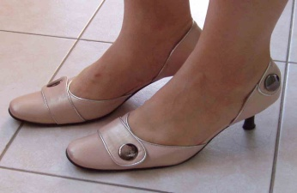
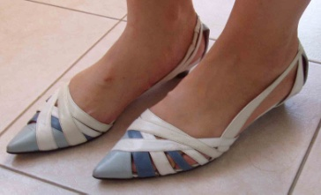
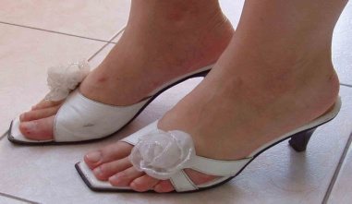
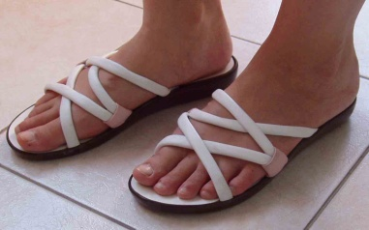
02
女士鞋袜穿着要点
皮鞋的颜色以黑、白、棕、酒红、驼黄、墨绿色或其他浅色调粉色为宜,应与裙子或裤子一致.
鞋跟以4~6公分为宜,不应穿露脚趾的皮鞋或凉鞋。

Slide 21
COMPANY
LOGO
PART THREE
求职仪态礼仪
何为仪态
仪态的功能
仪态表现（眼神）
仪态表现（微笑）
CEREMONY
职场礼仪
身体姿势
态度管理
职场礼仪，是指人们在职业场所中应当遵循的一系列礼仪规范。学会这些礼仪规范，将使一个人的职业形象大为提高。职业形象包括内在的和外在的两种主要因素，而每一个职场人都需要树立塑造并维护自我职业形象的意识。
The dynamic PPT template for basic etiquette for job hunting

Slide 22
03
何为仪态
仪态 —— Body Language
仪态
指人的动作、姿势、体态等。
50%
身体语言在人际交流中占50％以上，在面试过程中起到重要作用。
仪态也叫仪姿、姿态，泛指人们身体所呈现出的各种姿态，它包括举止动作、神态表情和相对静止的体态。人们的面部表情，体态变化，行、走、站、立、举手投足都可以表达思想感情。仪态是表现个人涵养的一面镜子，也是构成一个人外在美好的主要因素。不同的仪态显示人们不同的精神状态和文化教养，传递不同的信息，因此仪态又被称为体态语。

Slide 23
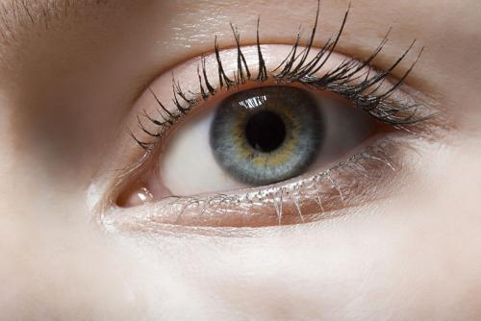
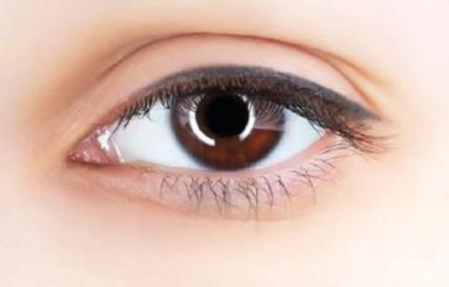
03
仪态表现（眼神）
eye contact
眼神——
重要的身体语言沟通方式
——保持眼神的交流
眼神表达出的意义
说者
听者
“我正在对你们说事实，你们应当相信我所说的。”
“我对你所说的感兴趣，你一定要说，而我正在听你说。”

Slide 24



03
仪态表现（眼神）
目光接触的技巧
视线向下表现权威感和优越感
视线向上表现服从与任人摆布
视线水平表现客观和理智

Slide 25

03
仪态表现（微笑）
微笑-Smile
在人与人之间，它是一个表达方式，表示愉悦、欢乐、幸福，或乐趣。微笑是不分文化、种族或宗教，每个人都能理解的，它是国际通用的。跨文化研究表明，面带微笑是世界各地情感沟通的手段。
微笑是自信的第一步，也能为你消除紧张。
学会微笑，充分表现你的亲和力。

Slide 26



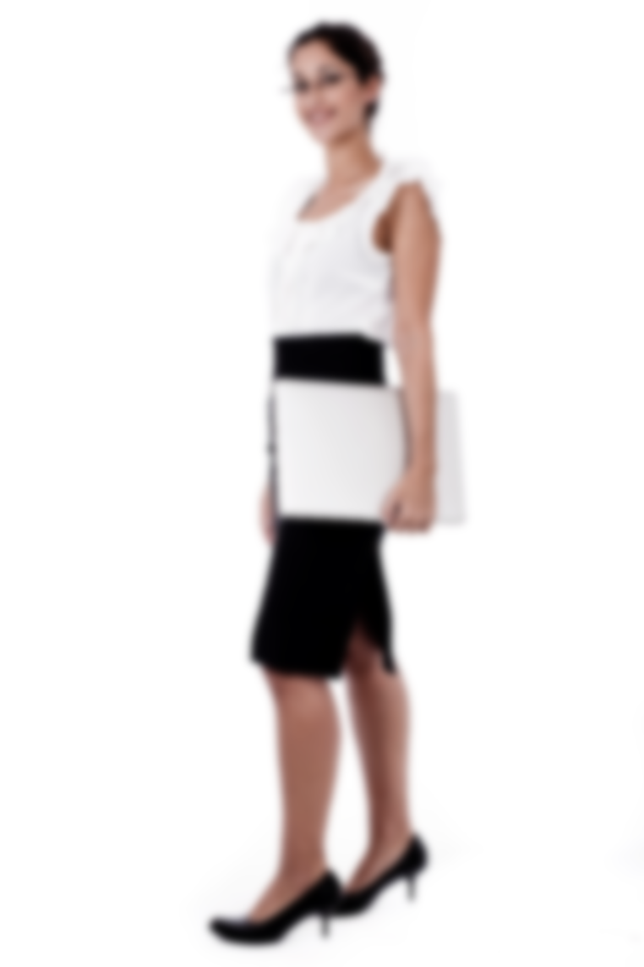
03
身体姿势—站姿

Slide 27
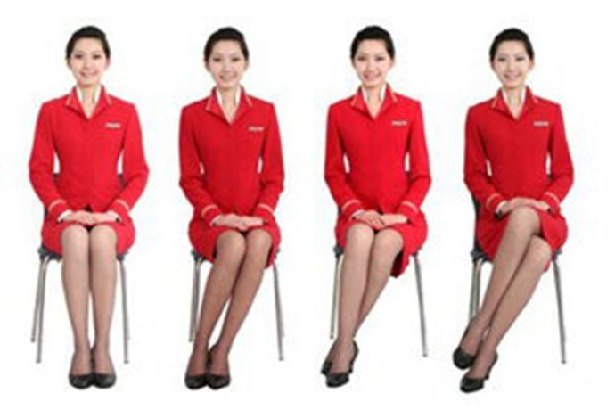
03
身体姿势—坐姿

Slide 28

03
态度管理
宁想一分钟
不抢 3 秒钟

Slide 29
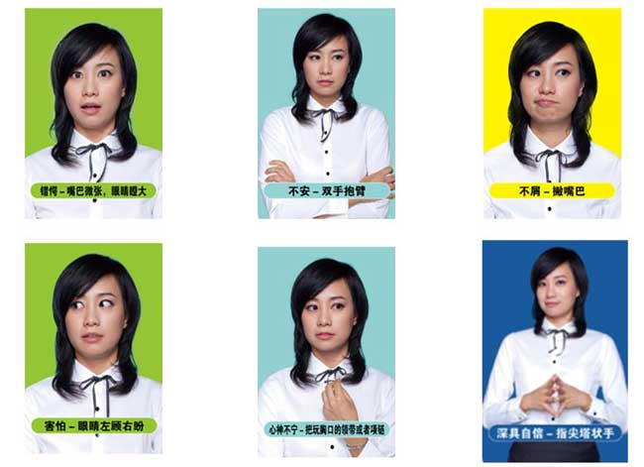
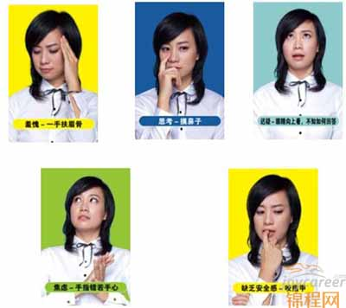
03
态度管理
面试时“微表情”

Slide 30
COMPANY
LOGO
PART FOUR
求职沟通礼仪
沟通礼仪—倾听
不良倾听习惯
倾听的技巧
赞美与认同
CEREMONY
职场礼仪
赞美的三个层次
小组游戏
职场礼仪，是指人们在职业场所中应当遵循的一系列礼仪规范。学会这些礼仪规范，将使一个人的职业形象大为提高。职业形象包括内在的和外在的两种主要因素，而每一个职场人都需要树立塑造并维护自我职业形象的意识。
The dynamic PPT template for basic etiquette for job hunting

Slide 31

04
沟通礼仪—倾听
听和倾听的区别：两个不同的概念
听：声波震动了耳鼓
倾听：不但要听，还要对接受的信息进行理解、分析、记忆，甚至要反馈。
倾听的重要性：
小组面试中考察你的合作能力和沟通能力

Slide 32
04
倾听的技巧
目光接触
职场礼仪，是指人们在职业场所中应当遵循的一系列礼仪规范。学会这些礼仪规范，将使一个人的职业形象大为提高
职场礼仪，是指人们在职业场所中应当遵循的一系列礼仪规范。学会这些礼仪规范，将使一个人的职业形象大为提高
随时注意肢体语言
策略
恰当的面部表情
职场礼仪，是指人们在职业场所中应当遵循的一系列礼仪规范。学会这些礼仪规范，将使一个人的职业形象大为提高
职场礼仪，是指人们在职业场所中应当遵循的一系列礼仪规范。学会这些礼仪规范，将使一个人的职业形象大为提高
复述与提问
心理咨询：心理咨询师必备的技能
日常生活：人际吸引度的提高

Slide 33
04
赞美与认同
Option 1
Option 2
Option 3
用人单位想要的是最适合的人，而非最优秀的人
最适合的人一定要认同用人单位，会有一个好的归属感
求职过程中，表现出你对用人单位的认同和赞美
合适
认同
赞美

Slide 34
04
怎样做到很好的赞美呢？
1
你说的好，你说的对
Keyword
职场礼仪，是指人们在职业场所中应当遵循的一系列礼仪规范。学会这些礼仪规范，将使一个人的职业形象大为提高
2
特别是某一点怎么好，怎么对
职场礼仪，是指人们在职业场所中应当遵循的一系列礼仪规范。学会这些礼仪规范，将使一个人的职业形象大为提高
3
那么由您这一点，让我想到了什么什么
职场礼仪，是指人们在职业场所中应当遵循的一系列礼仪规范。学会这些礼仪规范，将使一个人的职业形象大为提高

Slide 35
04
小组游戏：相互赞美
游
戏
要
求
1、小组中的成员 每次只能称赞对方一个优点，然后用发自内心的语言进行赞美。
2、由对方对你的赞美是否到位进行打分。评分标准为0-10。
3、每人有三次机会进行赞美。
4、三轮赞美完后，进行团体分享。

Slide 36

COMPANY
LOGO
2018
感谢聆听
主讲人： 讲师：
2018-6-27
CEREMONY
The dynamic PPT template for basic etiquette for job hunting

